Slide 1


Дървовидни структури от данни и алгоритми върху тях
ИТ Кариера
Учителски екип Обучение за ИТ кариера
https://it-kariera.mon.bg/e-learning
1

Slide 2

Съдържание
Дървета и дървовидни структури
Подредени двоични дървета, балансирани дървета, В-дървета
Упражнения: структура от данни “дърво”, използване на класове и библиотеки за дървовидни структури
Обхождания в дълбочина и ширина (DFS и BFS)
Упражнения: обхождане в дълбочина (DFS)
Упражнения: обхождане в ширина (BFS)

Slide 3
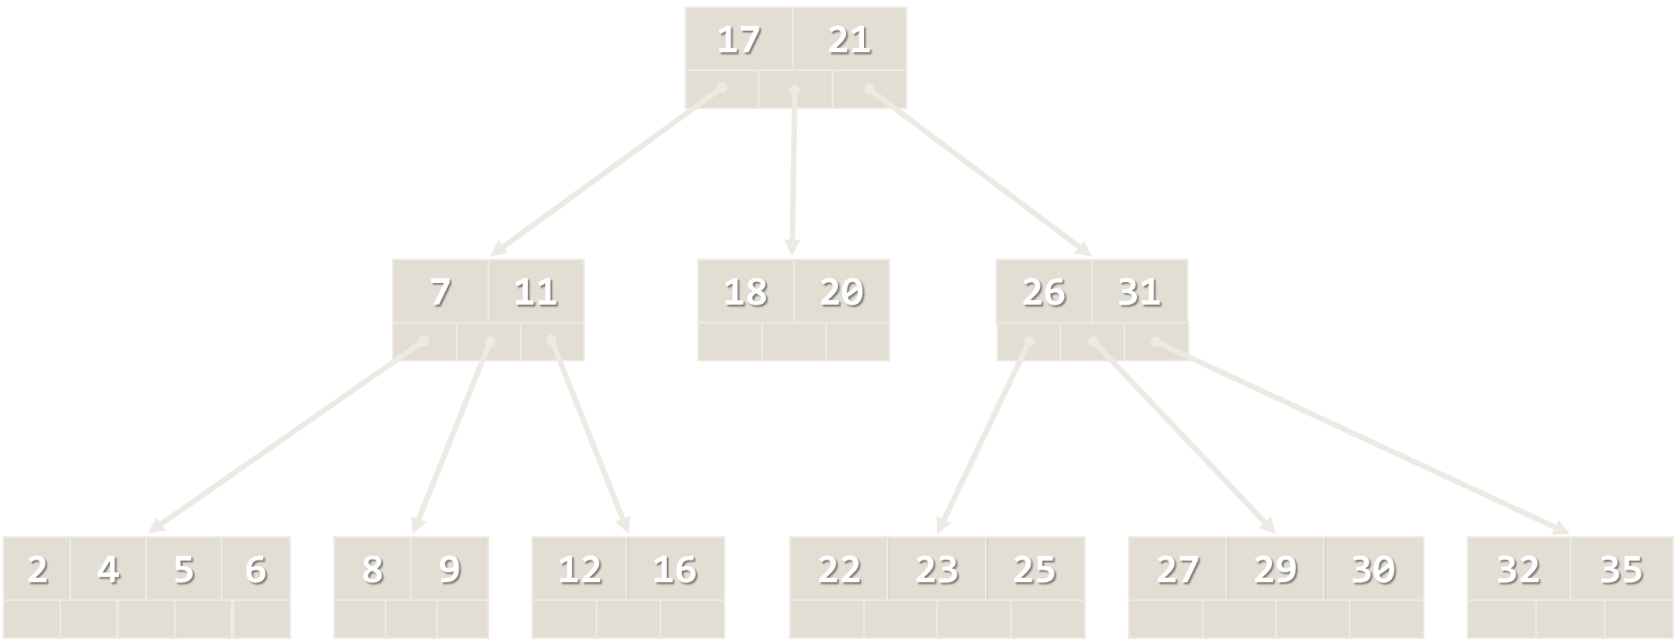
Дървовидни структури от данни
3

Slide 4
Дървовидни структури от данни
Дървовидните структури от данни са:
Разклонени йерархични структури от данни
Изградени от възли
Всеки възел е свързан с други възли (разклонения на дървото)
Дърво
17
*
Двоично дърво
9
14
15
+
-
6
5
8
3
2
9
6

Slide 5
Дървовидни структури от данни
Дървовидните структури от данни:
Дървета - двоични, балансирани, подредени и др.
Графи - ориентирани, неориентирани, с тегла и др.
Мрежи - графи с особени свойства
Мрежа
Граф
5 (20)
2
7
1
1
5 (10)
14
10 (40)
4
20(20)
6
21
15
(15)
3
11
15 (30)
5 (5)
12
19
31
4
5

Slide 6
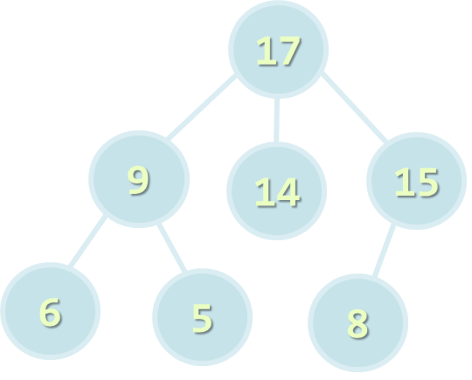
Дървовидни структури от данни
Project Manager
Team Leader
Designer
QA Team Leader
Терминология
6

Slide 7
Дървета – дефиниция
Нека D = {V, E} е кореново дърво
Всяко дърво се образува от възли и дъги, които ги свързват
Формално върховете могат да бъдат от два вида:
Родител
Наследник
Върхът без родител се нарича “корен”
Всяко дърво има само корен
Връх без наследници се нарича “листо”

Slide 8
Дърво – обща дефиниция
Дърво от тип Т е структура, образувана от:
Елемент от тип Т, наречен “корен”
Крайно множество елементи от тип Т, наречени “поддървета”
Дървото се бележи с T = {V, E}, където:
V е множеството от възли в структурата
E е множеството от ребра в структурата
Дървета, в които T има k на брой разклонения наричаме k-ични дървета

Slide 9
Дървовидни структури от данни – терминология
Възел, ребро
Корен, родител, дете, брат
Дълбочина, височина
Под-дърво
Вътрешен възел, листо
Предшественик, наследник
Корен
17
Дълбочина 0
9
14
15
Дълбочина 1
6
5
8
Дълбочина 2
Листо
Височина = 3

Slide 10
Рекурсивна дефиниция на дървета
Рекурсивна дефиниция на дървета:
Всеки възел е дърво
Възлите имат 0 или много деца, които също са дървета
public class Tree<T>
{
private T value;
private IList<Tree<T>> children;
…
}
Стойността на възела
Списък с възли - деца (поддървета)

Slide 11
Структурата Tree<T> – Пример
IList<Tree<int>> children
int value
7
children
Tree<int>
19
children
21
children
14
children
1
children
31
children
23
children
6
children
12
children

Slide 12
Задача: Реализирайте възел на дърво
Създайте рекурсивно дефинирана структура описваща дърво
Tree<int> tree =
new Tree<int>(7,
new Tree<int>(19,
new Tree<int>(1),
new Tree<int>(12),
new Tree<int>(31)),
new Tree<int>(21),
new Tree<int>(14,
new Tree<int>(23),
new Tree<int>(6))
);
7
19
21
14
1
12
31
23
6

Slide 13
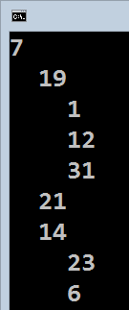
Задача: Отпечатайте елементите на дърво
Отпечатайте на конзолата елементите на дърво с 2 интервала отместване за всяко следващо ниво
Tree<int> tree =
new Tree<int>(7,
new Tree<int>(19,
new Tree<int>(1),
new Tree<int>(12),
new Tree<int>(31)),
new Tree<int>(21),
new Tree<int>(14,
new Tree<int>(23),
new Tree<int>(6))
);

Slide 14
Решение: Отпечатайте елементите на дърво
Рекурсивен алгоритъм за обхождане на елементите на дърво
public class Tree<T>
{
…
public void Print(int indent = 0)
{
Console.Write(new string(' ', 2 * indent));
Console.WriteLine(this.Value);
foreach (var child in this.Children)
child.Print(indent + 1);
}
}

Slide 15
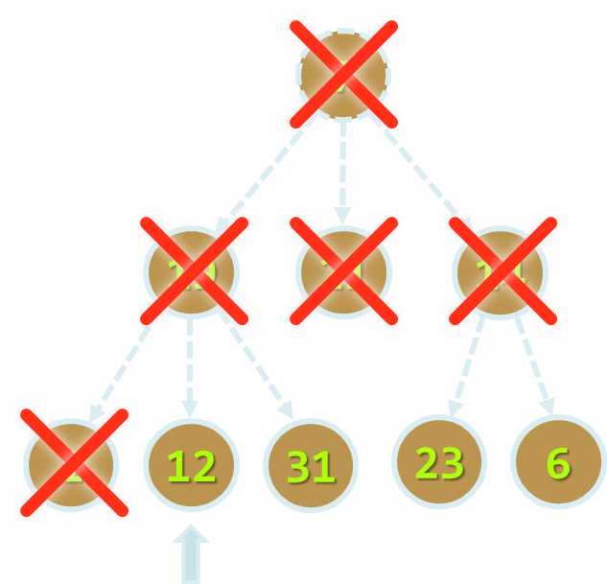
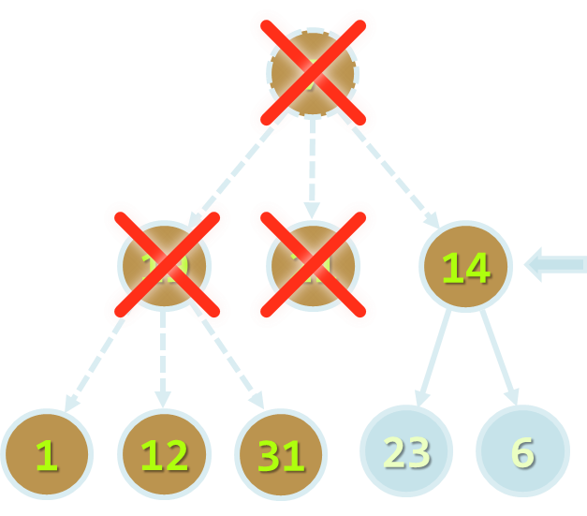
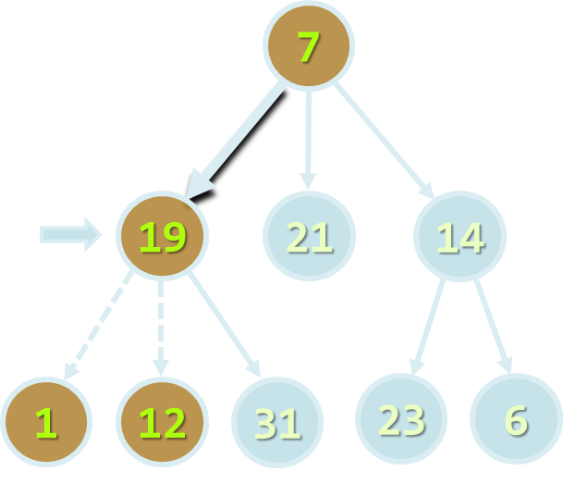
Обхождане на дървовидни структури
Обхождане в ширина (BFS) и дълбочина (DFS)
15

Slide 16
Обхождане на дървовидни структури
Обхождане на дърво представлява посещаването на всеки негов възел точно по веднъж
Последователността на обхождането може да варира, в зависимост от алгоритъма за обхождане:
Обхождане в дълбочина (DFS):
Първо се посещават наследниците на възела
Стандартна реализация - чрез рекурсия
Обхождане в ширина (BFS):
Първо се посещава най-близкия възел
Стандартна реализация - чрез опашка

Slide 17
Обхождане в дълбочина (DFS)
Обхождане в дълбочина (DFS) - за всеки възел:
Посещават се всички негови деца
Ако възела няма деца или всички негови деца са вече обходени се обработва стойността му
9
7
DFS (node)
{
for each child c of node
DFS(c);
print node;
}
4
19
5
21
8
14
1
2
3
6
7
1
12
31
23
6

Slide 18
DFS в действие (стъпка 1)
Стартираме DFS от корена на дървото
Стек: 7
Изход: (празен)
7
19
21
14
1
12
31
23
6
18

Slide 19
DFS в действие (стъпка 2)
Стек: 7, 19
Изход: (празен)
Влизаме рекурсивно в първия наследник
7
19
21
14
1
12
31
23
6
19

Slide 20
DFS в действие (стъпка 3)
Стек: 7, 19, 1
Изход: (празен)
Влизаме рекурсивно в първия наследник
7
19
21
14
1
12
31
23
6
20

Slide 21
DFS в действие (стъпка 4)
Стек: 7, 19
Изход: 1
Връщаме се обратно от рекурсивното извикване
7
19
21
14
1
12
31
23
6
21

Slide 22
DFS в действие (стъпка 5)
Стек: 7, 19, 12
Изход: 1
Влизаме рекурсивно в първия наследник
7
19
21
14
1
12
31
23
6
22

Slide 23
DFS в действие (стъпка 6)
Стек: 7, 19
Изход: 1, 12
Връщаме се обратно от рекурсивното извикване
7
19
21
14
1
12
31
23
6
23

Slide 24
DFS в действие (стъпка 7)
Стек: 7, 19, 31
Изход: 1, 12
Влизаме рекурсивно в първия наследник
7
19
21
14
1
12
31
23
6
24

Slide 25
DFS в действие (стъпка 8)
Стек: 7, 19
Изход: 1, 12, 31
Връщаме се обратно от рекурсивното извикване
7
19
21
14
1
12
31
23
6
25

Slide 26
DFS в действие (стъпка 9)
Стек: 7
Изход: 1, 12, 31, 19
Връщаме се обратно от рекурсивното извикване
7
19
21
14
1
12
31
23
6
26

Slide 27
DFS в действие (стъпка 10)
Стек: 7, 21
Изход: 1, 12, 31, 19
Влизаме рекурсивно в първия наследник
7
19
21
14
1
12
31
23
6
27

Slide 28
DFS в действие (стъпка 11)
Връщаме се обратно от рекурсивното извикване
Стек: 7
Изход: 1, 12, 31, 19, 21
7
19
21
14
1
12
31
23
6
28

Slide 29
DFS в действие (стъпка 12)
Стек: 7, 14
Изход: 1, 12, 31, 19, 21
Влизаме рекурсивно в първия наследник
7
19
21
14
1
12
31
23
6
29

Slide 30
DFS в действие (стъпка 13)
Стек: 7, 14, 23
Изход: 1, 12, 31, 19, 21
Влизаме рекурсивно в първия наследник
7
19
21
14
1
12
31
23
6
30

Slide 31
DFS в действие (стъпка 14)
Стек: 7, 14
Изход: 1, 12, 31, 19, 21, 23
Връщаме се обратно от рекурсивното извикване
7
19
21
14
1
12
31
23
6
31

Slide 32
DFS в действие (стъпка 15)
Стек: 7, 14, 6
Изход: 1, 12, 31, 19, 21, 23
Влизаме рекурсивно в първия наследник
7
19
21
14
1
12
31
23
6
32

Slide 33
DFS в действие (стъпка 16)
Връщаме се обратно от рекурсивното извикване и принтираме стойността на последно посетения възел
Стек: 7, 14
Изход: 1, 12, 31, 19, 21, 23, 6
7
19
21
14
1
12
31
23
6
33

Slide 34
DFS в действие (стъпка 17)
Връщаме се обратно от рекурсивното извикване
Стек: 7
Изход: 1, 12, 31, 19, 21, 23, 6, 14
7
19
21
14
1
12
31
23
6
34

Slide 35
DFS в действие (стъпка 18)
Обхождането в дълбочина - приключено
Стек: (празен)
Изход: 1, 12, 31, 19, 21, 23, 6, 14, 7
7
19
21
14
1
12
31
23
6
35

Slide 36
Задача: Извличане на елементи от дърво (DFS)
Обходете дърво от тип Tree<T>, като дефинирате:
IEnumerable<T> OrderDFS(), който връща елементите на дървото по поредността на обхождане с DFS
7
1 12 31 19 21 23 6 14 7
19
21
14
1
12
31
23
6
36

Slide 37
Задача: Извличане на елементи от дърво (DFS)
public IEnumerable<T> OrderDFS()
{
List<T> order = new List<T>();
this.DFS(this, order);
return order;
}
private void DFS(Tree<T> tree, List<T> order)
{
foreach (var child in tree.Children)
this.DFS(child, order);
order.Add(tree.Value);
}
37

Slide 38
Обхождане в ширина (BFS)
Обхождане в ширина (BFS) - за всеки възел:
Обработва се стойността на възела
Посещават се всички съседните възли
1
7
BFS (node)
{
queue ← node
while queue not empty
v ← queue
print v
for each child c of v
queue ← c
}
2
19
3
21
4
14
5
6
7
8
9
1
12
31
23
6
38

Slide 39
BFS в действие (стъпка 1)
Опашка: 7
Изход: (празен)
Първоначално добавяме корена в опашката
7
19
21
14
1
12
31
23
6
39

Slide 40
BFS в действие (стъпка 2)
Опашка: 7
Изход: 7
Премахваме елемент от опашката и го отпечатваме
7
19
21
14
1
12
31
23
6
40

Slide 41
BFS в действие (стъпка 3)
Опашка: 7, 19
Изход: 7
Добавяме в опашката всички деца на обхождания възел
7
19
21
14
1
12
31
23
6
41

Slide 42
BFS в действие (стъпка 4)
Опашка: 7, 19, 21
Изход: 7
Добавяме в опашката всички деца на обхождания възел
7
19
21
14
1
12
31
23
6
42

Slide 43
BFS в действие (стъпка 5)
Опашка: 7, 19, 21, 14
Изход: 7
Добавяме в опашката всички деца на обхождания възел
7
19
21
14
1
12
31
23
6
43

Slide 44
BFS в действие (стъпка 6)
Опашка: 7, 19, 21, 14
Изход: 7, 19
Премахваме елемент от опашката и го отпечатваме
7
19
21
14
1
12
31
23
6
44

Slide 45
BFS в действие (стъпка 7)
Опашка: 7, 19, 21, 14, 1
Изход: 7, 19
Добавяме в опашката всички деца на обхождания възел
7
19
21
14
1
12
31
23
6
45

Slide 46
BFS в действие (стъпка 8)
Опашка: 7, 19, 21, 14, 1, 12
Изход: 7, 19
Добавяме в опашката всички деца на обхождания възел
7
19
21
14
1
12
31
23
6
46

Slide 47
BFS в действие (стъпка 9)
Опашка: 7, 19, 21, 14, 1, 12, 31
Изход: 7, 19
Добавяме в опашката всички деца на обхождания възел
7
19
21
14
1
12
31
23
6
47

Slide 48
BFS в действие (стъпка 10)
Опашка: 7, 19, 21, 14, 1, 12, 31
Изход: 7, 19, 21
Премахваме елемент от опашката и го отпечатваме
7
19
21
14
1
12
31
23
6
48

Slide 49
BFS в действие (стъпка 11)
Опашка: 7, 19, 21, 14, 1, 12, 31
Изход: 7, 19, 21, 14
Премахваме елемент от опашката и го отпечатваме
7
19
21
14
1
12
31
23
6
49

Slide 50
BFS в действие (стъпка 12)
Опашка: 7, 19, 21, 14, 1, 12, 31, 23
Изход: 7, 19, 21, 14
Добавяме в опашката всички деца на обхождания възел
7
19
21
14
1
12
31
23
6
50

Slide 51
BFS в действие (стъпка 13)
Опашка: 7, 19, 21, 14, 1, 12, 31, 23, 6
Изход: 7, 19, 21, 14
Добавяме в опашката всички деца на обхождания възел
7
19
21
14
1
12
31
23
6
51

Slide 52
BFS в действие (стъпка 14)
Опашка: 7, 19, 21, 14, 1, 12, 31, 23, 6
Изход: 7, 19, 21, 14, 1
Премахваме елемент от опашката и го отпечатваме
7
19
21
14
1
12
31
23
6
52

Slide 53
BFS в действие (стъпка 15)
Опашка: 7, 19, 21, 14, 1, 12, 31, 23, 6
Изход: 7, 19, 21, 14, 1, 12
Премахваме елемент от опашката и го отпечатваме
7
19
21
14
1
12
31
23
6
53

Slide 54
BFS в действие (стъпка 16)
Опашка: 7, 19, 21, 14, 1, 12, 31, 23, 6
Изход: 7, 19, 21, 14, 1, 12, 31
Премахваме елемент от опашката и го отпечатваме
7
19
21
14
1
12
31
23
6
54

Slide 55
BFS в действие (стъпка 17)
Опашка: 7, 19, 21, 14, 1, 12, 31, 23, 6
Изход: 7, 19, 21, 14, 1, 12, 31, 23
Премахваме елемент от опашката и го отпечатваме
7
19
21
14
1
12
31
23
6
55

Slide 56
BFS в действие (стъпка 18)
Опашка: 7, 19, 21, 14, 1, 12, 31, 23, 6
Изход: 7, 19, 21, 14, 1, 12, 31, 23, 6
Премахваме елемент от опашката и го отпечатваме
7
19
21
14
1
12
31
23
6
56

Slide 57
BFS в действие (стъпка 19)
Опашка: 7, 19, 21, 14, 1, 12, 31, 23, 6
Изход: 7, 19, 21, 14, 1, 12, 31, 23, 6
Опашката е празна!!!
Обхождането в ширина - приключено
7
19
21
14
1
12
31
23
6
57

Slide 58
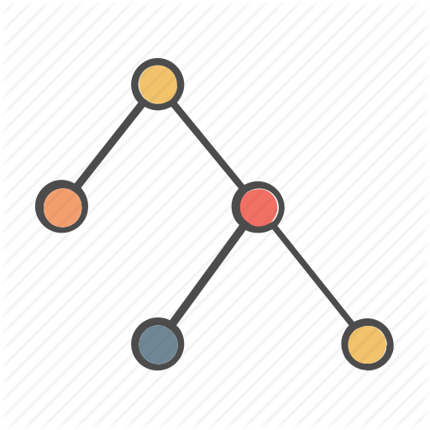
Двоични дървета
Реализация
58

Slide 59
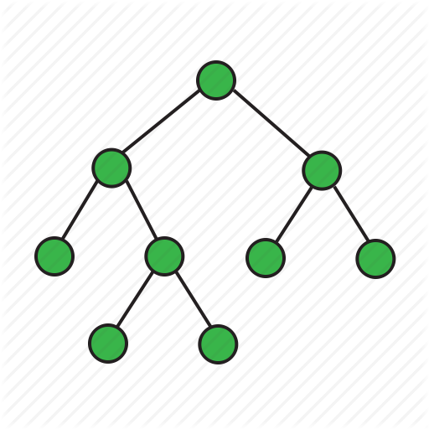
При двоичното дърво всеки възел (англ. node) може да има не повече от двама наследници – дъщерни елементи (child nodes) със същата структура, които често биват обособени като „ляв“ (left) и „десен“ (right).
Всяко двоично дърво има елемент наречен корен (root), на който всички останали се наследници (или наследници на наследниците му). Обикновено с двоичното дървото се работи чрез корена му, който позволява да се достъпи всеки друг негов елемент.

Slide 60
Двоичните дървета имат широко приложение в информатиката, като ключовите им употреби включват реализацията на логаритмични структури от данни (например двоично дърво за претърсване, приоритетна опашка), алгоритми за прекодиране и компресиране на данни, и не на последно място – за представяне на изрази от двоични операции, каквито са аритметичните действия с числа.

Slide 61
Двоични дървета
Възлите на двоичните дървета имат по не повече от две разклонения
Двоични дървета
Няма правила за подредба на елементите
Наредени (сортирани) двоични дървета (правила за подредба на възлите)
Двоични дървета за търсене (частен случай на сортирани дървета):
Лявото разклонение на всеки възел има по-малка стойност от стойността на възела
Дясното разклонение на всеки възел има по-голяма стойност от стойността на възела.

Slide 62
Двоични дървета за търсене
Добавяне, търсене, редакция изтриване
62

Slide 63
Двоични дървета за търсене
Двоичните дървета за търсене са подредени:
За всеки възел x:
Елементите в лявото поддърво на x са по-малки от x
Елементите в дясното поддърво на x са по-големи от x
Какво става с елементите равни на x?
17
9
25
Възлите са < 17
3
11
20
31
63

Slide 64
Двоично дърво за търсене - възел
public class BinaryTree<T>
{
private class Node
{
public Node Left { get; set; }
public Node Right { get; set; }
public T Item { get; set; }
}
private Node Root { get; set; }
public int Count { get; private set; }
public void Add(T item)...
public void Remove(T item)...
public bool Contains(T item)...
}
64

Slide 65
Двоично дърво за търсене - търсене
Търсене на елемент x в двоично дърво за търсене
if node != null
if x < node.value -> левия клон
else if x > node.value -> десния клон
else if x == node.value -> върни възел
17
9
19
Търсим 12 -> 17 9 12
Търсим 27 -> 17 19 25 null
6
12
25
65

Slide 66
Своично дърво за търсене - търсене
public bool Contains(T item)
{
if (Root == null)
return false;
Node iterator = Root;
while (true)
{
if (iterator == null)
return false;
else if (iterator.Item.CompareTo(item) == 0)
return true;
else if (iterator.Item.CompareTo(item) > 0)
iterator = iterator.Left;
else if (iterator.Item.CompareTo(item) < 0)
iterator = iterator.Right;
}
}
66

Slide 67
Двоично дърво за търсене - добавяне
Добавяне на елемент x в двоично дърво за търсене
if node == null -> добави x
else if x < node.value -> ляв клон
else if x > node.value -> десен клон
else -> възела съществува
17
9
19
6
12
25
Добавяне 12 -> 17 9 12 return
Добавяне 27 -> 17 19 25 null (добавяне)
67

Slide 68
Двоично дърво за търсене - добавяне
public void Add(T item)
{
Node node = new Node();
node.Item = item;
if (Root == null)
{
Root = node;
return;
}
Node iterator = Root;
while (true)
{
if (iterator.Left != null && iterator.Item.CompareTo(item) >= 0)
iterator = iterator.Left;
else if (iterator.Right != null && iterator.Item.CompareTo(item) < 0)
iterator = iterator.Right;
else
break;
}
if (iterator.Item.CompareTo(item) >= 0)
iterator.Left = node;
else if (iterator.Item.CompareTo(item) < 0)
iterator.Right = node;
}
68

Slide 69
Двоично дърво за търсене - премахване
Премахване на елемент x в двоично дърво за търсене
if node == null -> изход
else if x is leaf -> премахни
else if x is not leaf -> подмени
(3 случая при подмяна на възел)
17
9
19
6
12
25
69

Slide 70
Двоично дърво за търсене - премахване
Премахване на елемент, който няма дясно поддърво
Намираме елемента за премахване
Корена на лявото поддърво заема мястото на премахнатия елемент
Example: Delete 9
17
9
19
6
18
25
70

Slide 71
Двоично дърво за търсене - премахване
Премахване на елемент, чието дясно поддърво няма ляво поддърво
Намираме елемента за премахване
Корена на дясното поддърво заема мястото на премахнатия елемент
Example: Delete 19
17
9
19
6
18
25
null
71

Slide 72
Двоично дърво за търсене - премахване
Премахване на елемент, който има и ляво и дясно поддърво
Намираме елемента за премахване
Намираме най-малкия елемент в лявото разклонение на дясното му поддърво
Разменяме двата елемента и извършваме премахването
Example: Delete 17
17
9
19
6
18
25
72

Slide 73
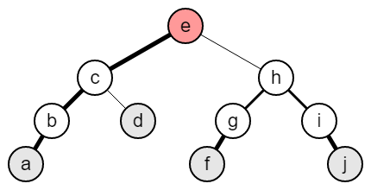
Балансирани дървета
Предназначение
73

Slide 74
Двоични дървета за търсене – сложност
Добавяне – височината на дървото
Търсене – височината на дървото
Премахване – височината на дървото
O(n)
17
9
19
6
18
25
74

Slide 75
Двоично дърво за търсене - най-добър случай
Пример: Добавяме 17, 10, 25, 5, 15, 19, 34
17
10
25
5
15
19
34
75

Slide 76
Двоично дърво за търсене - стандартен случай
Добавяне на стойности в произволна последователност
Пример: Добавяме 17, 19, 9, 6, 25, 28, 18
17
9
19
6
18
25
28
76

Slide 77
Двоично дърво за търсене - най-лош случай
Добавяне на стойности в нарастваща/намаляваща последователност
Пример: Добавяме 17, 19, 25, 34
17
19
Linked List
25
34
77

Slide 78

Балансирани двоични дървета за търсене
Двоичните дървета за търсене могат да бъдат балансирани
В балансираните дървета всеки възел има почти еднакъв брой възли във своите поддървета
Балансираните дървета имат височина приблизително равна на log(n)
78

Slide 79
Балансирани двоични дървета за търсене
Лявото поддърво има 7 възела
33
Дясното поддърво има 6 възела
Лявото поддърво има височина 3
Дясното поддърво има височина 3
18
54
15
24
42
60
3
17
20
29
37
43
85
79

Slide 80
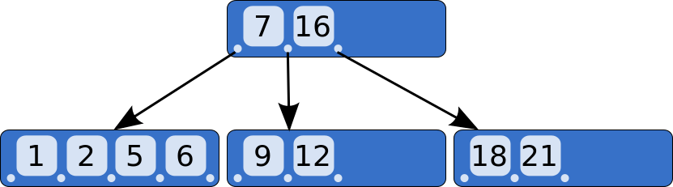
Б-Дървета (B-Trees)
Предназначение
80

Slide 81
Какво са B-Trees?
B-trees са генерализация на концепцията за подредени двоични дървета за търсене (визуализация)
Всеки възел в B-tree от ред b съхранява между b и 2*b ключове и има между b+1 и 2*b+1 наследника
Ключовете във всеки възел са подредени нарастващо
Всички ключове в наследниците има стойности, ограничени в диапазона на техните леви и десни родителски ключове
B-trees могат ефективно да се съхраняват на твърди дискове
81

Slide 82
B-Tree – пример
B-Tree от ред 3, познати още като 2-3 дървета
13
7
11
41
3
5
9
12
32
50
73
82

Slide 83
B-Trees и други балансирани дървета за търсене
Възлите в B-Trees могат да имат много наследници
B-trees нямат нужда от често пребалансиране
B-Trees са добри за индексиране в бази от данни:
Защото всеки възел може да се съхрани в отделен клъстер на твърдия диск
Минимизация на дисковите операции (които са много бавни)
B-Trees са почти перфектно балансирани
Броя на възлите от корена до кой да е null възел са едни и същи
83

Slide 84
Червено-черни дървета
13
11
41
7
73
5
9
50
3
Семпла репрезентация на 2-3 дървета
84

Slide 85
Свойства на червено-черни дървета
Всички листа са черни
Корена е черен
Няма възел, който да има две червени връзки към него
Всеки път от даден възел до листо в негово поддърво има еднакъв брой черни възли
Червените възли са винаги от ляво
85

Slide 86
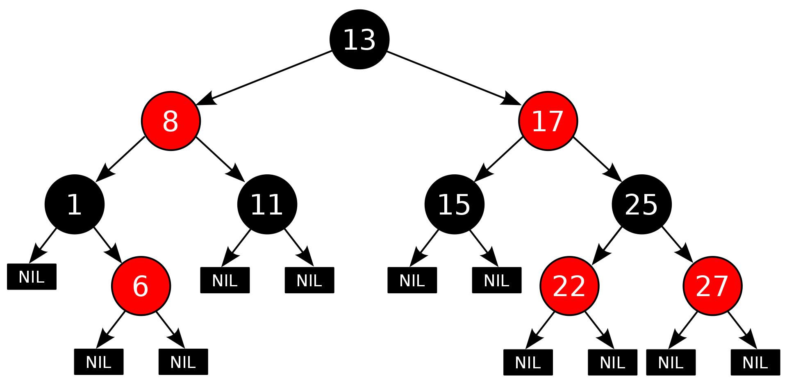
Червено-черно дърво
86

Slide 87

Обобщение
Дървета и дървовидни структури
Подредени двоични дървета, балансирани дървета, В-дървета
Упражнения: структура от данни “дърво”, използване на класове и библиотеки за дървовидни структури
Обхождания в дълбочина и ширина (DFS и BFS)
Упражнения: обхождане в дълбочина (DFS)
Упражнения: обхождане в ширина (BFS)

Slide 88




Министерство на образованието и науката (МОН)
Настоящият курс (презентации, примери, задачи, упражнения и др.) е разработен за нуждите на Национална програма "Обучение за ИТ кариера" на МОН за подготовка по професия "Приложен програмист"
Курсът е базиран на учебно съдържание и методика, предоставени от фондация "Софтуерен университет" и се разпространява под свободен лиценз CC-BY-NC-SA

